Slide 2
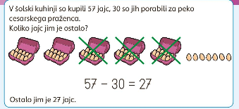

Slide 3
5
2
-
30
=
22

Slide 4
